Slide 1
Agir, s’exprimer, comprendre à travers les activités physiques
Préparer la rentrée mai 2020

Slide 2
Agir, s’exprimer, comprendre à travers les activités physiques
Au regard des recommandations les activités physiques se font uniquement en extérieur

Slide 3
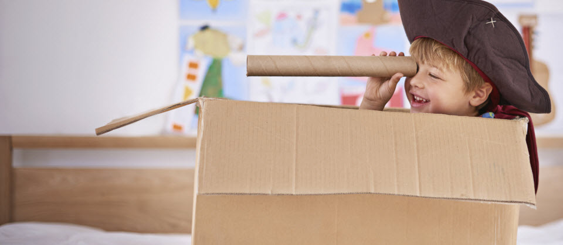
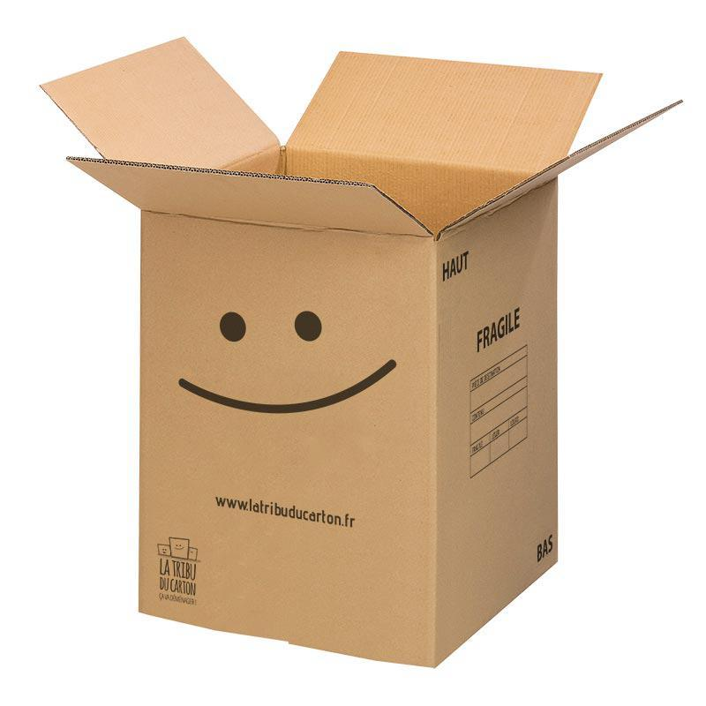
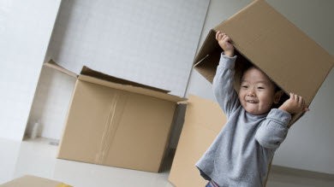
^{Actions avec un carton}
Au regard des recommandations les activités physiques se font uniquement en extérieur
Chaque élève est en possession d’un carton il n’y aura aucun échange avec un autre camarade. L’enseignant veillera à organiser l’espace pour que la distanciation recommandée soit respectée.

Slide 4
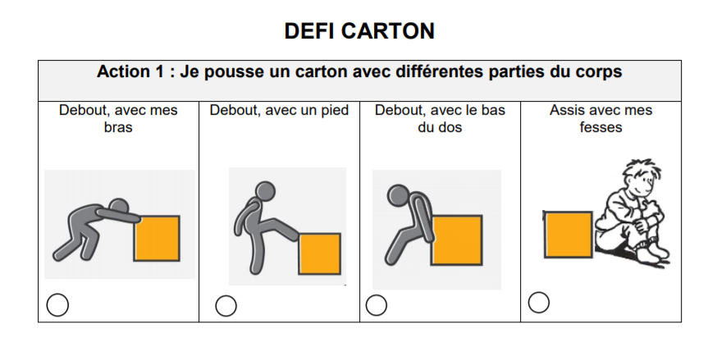
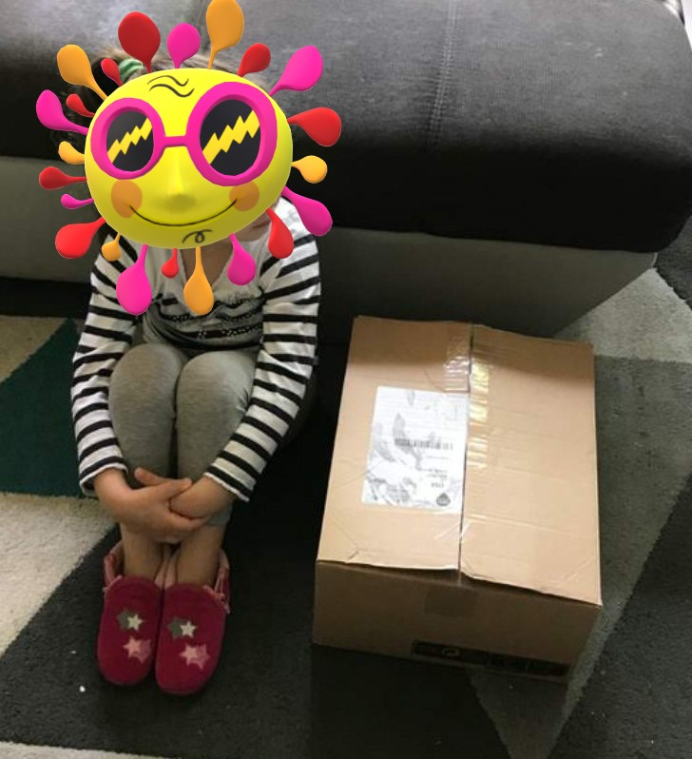
Apprendre à faire différentes actions avec un carton

Slide 5
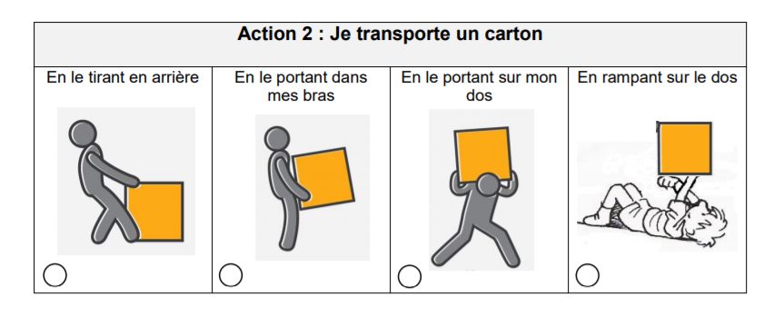
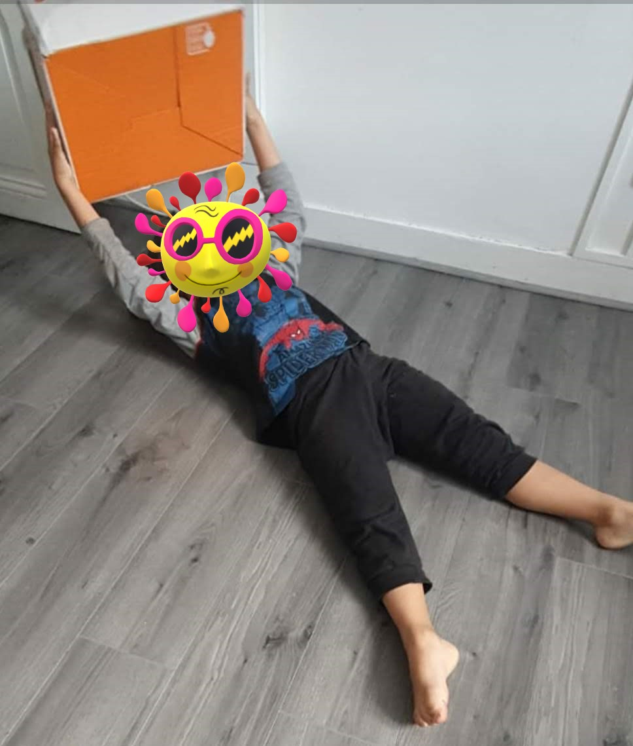
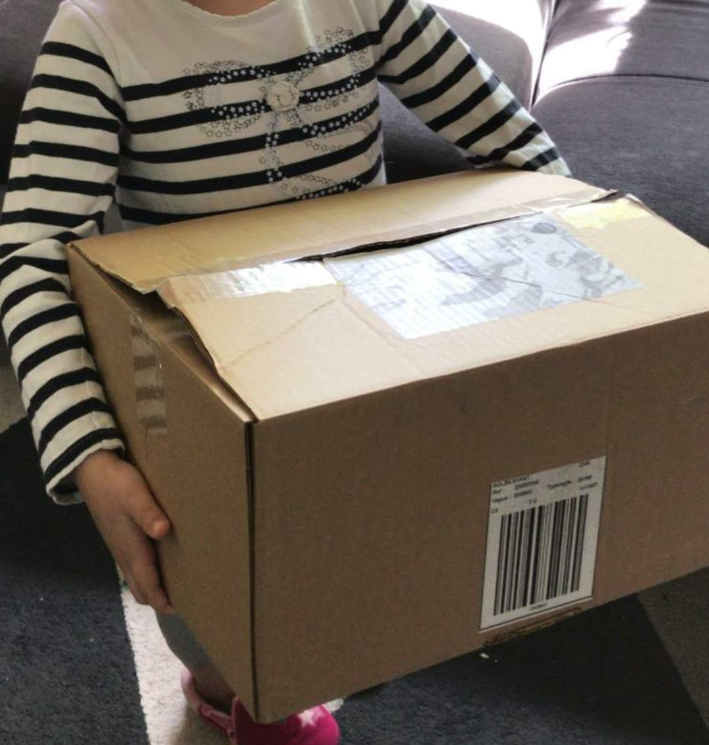
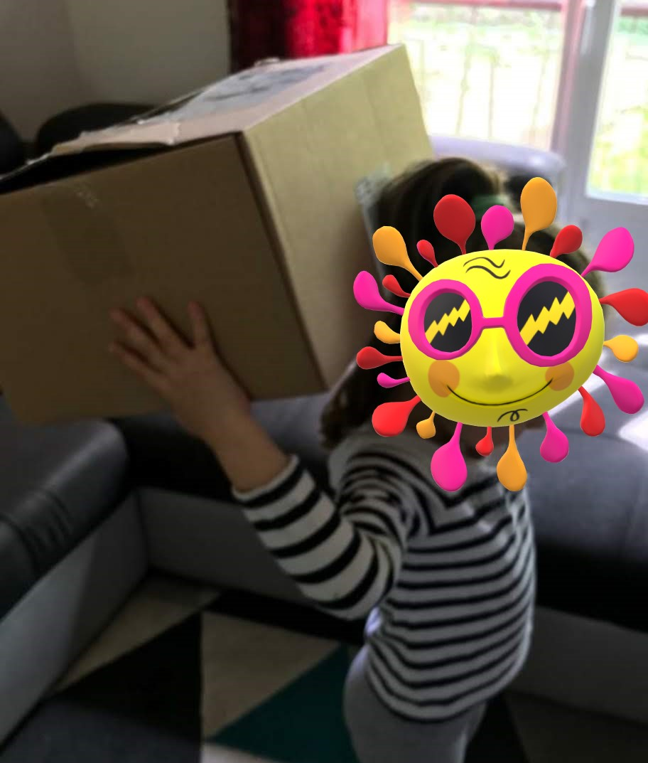
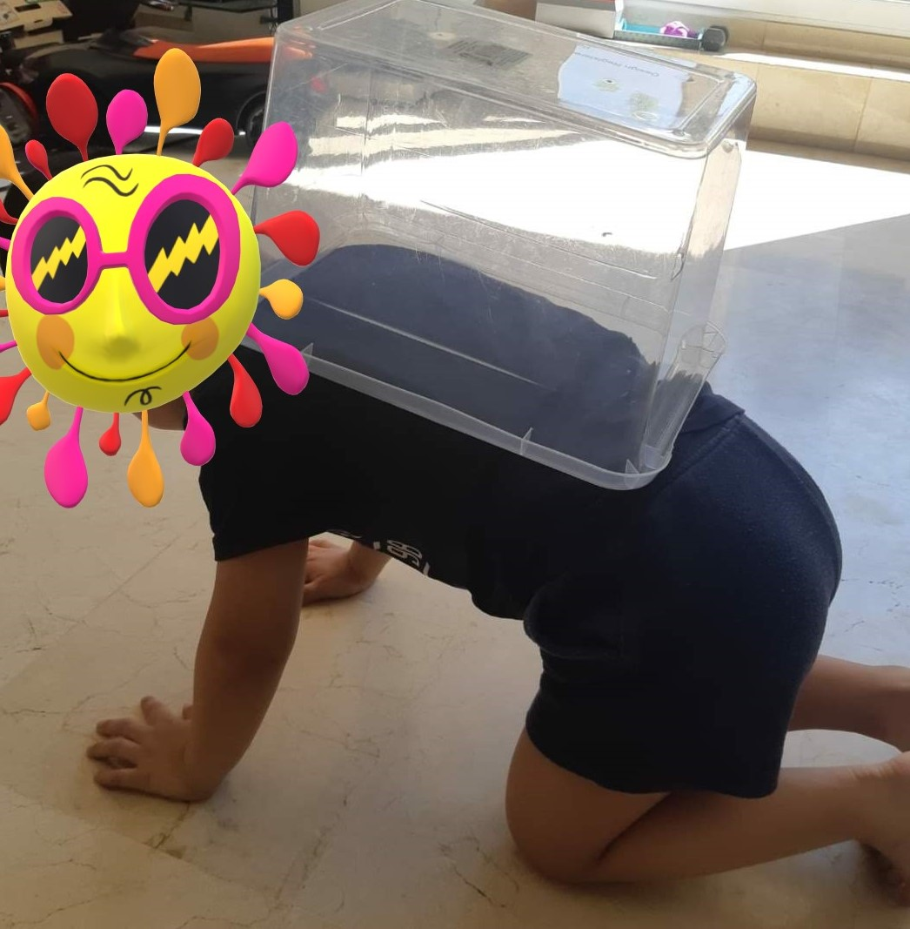
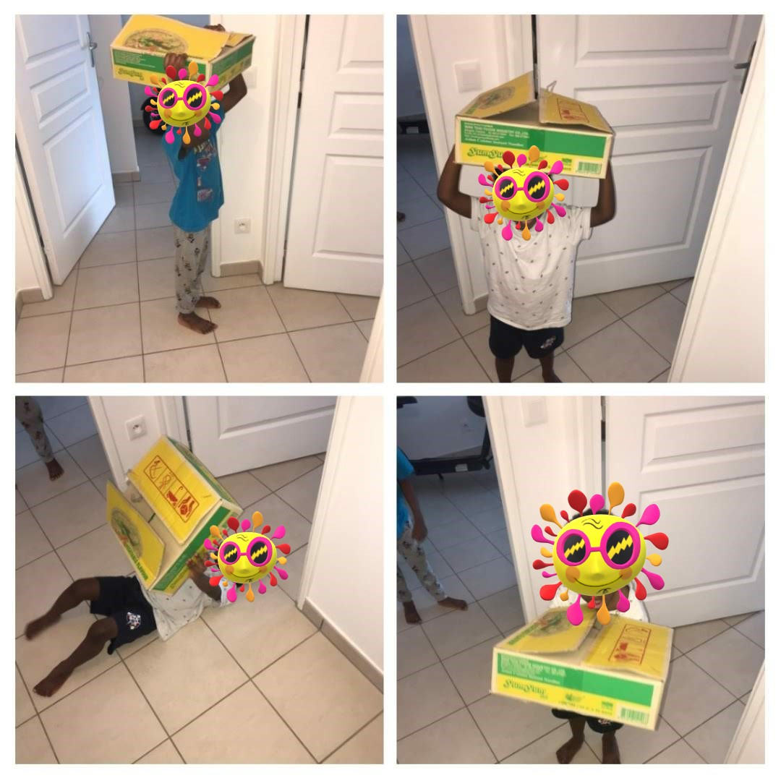
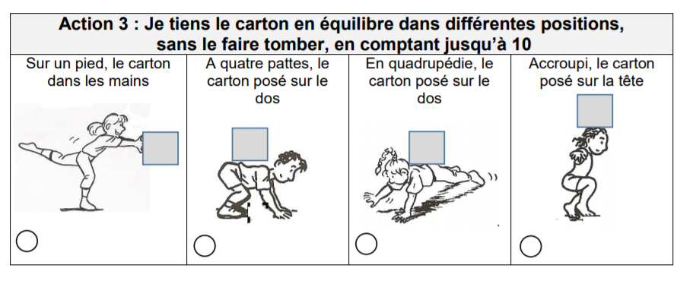

Slide 6
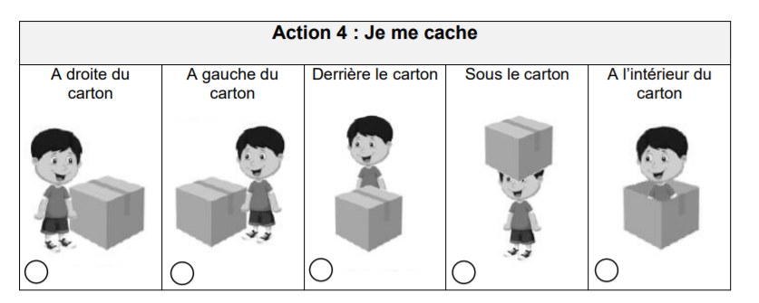
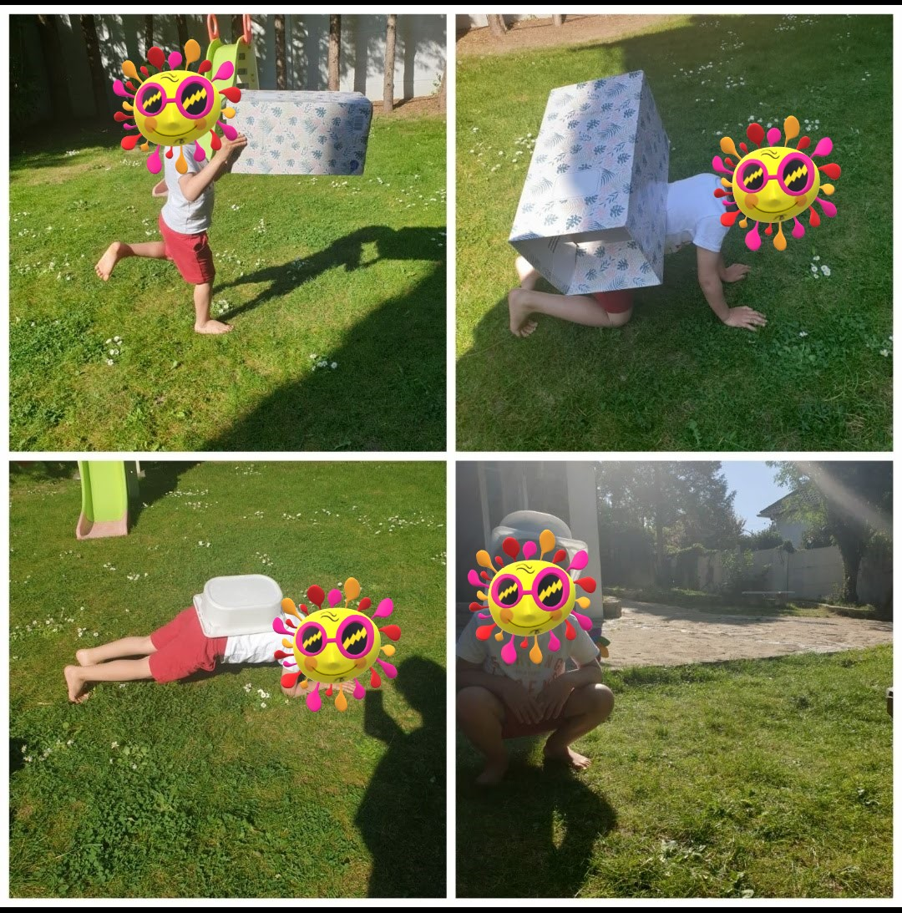
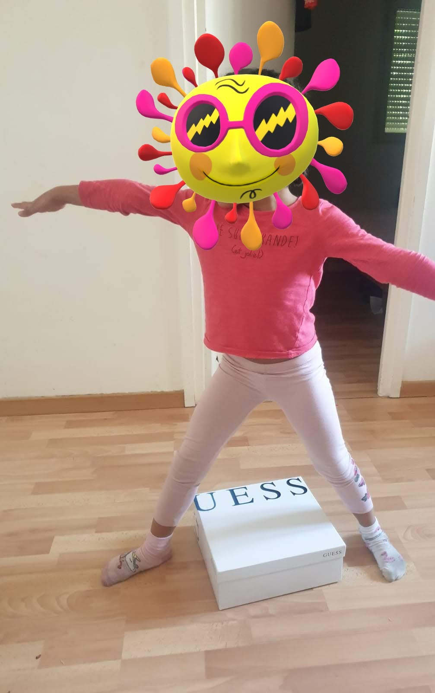
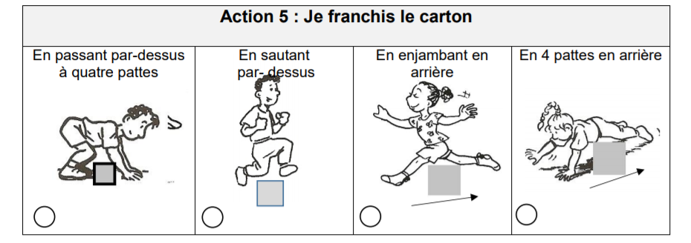
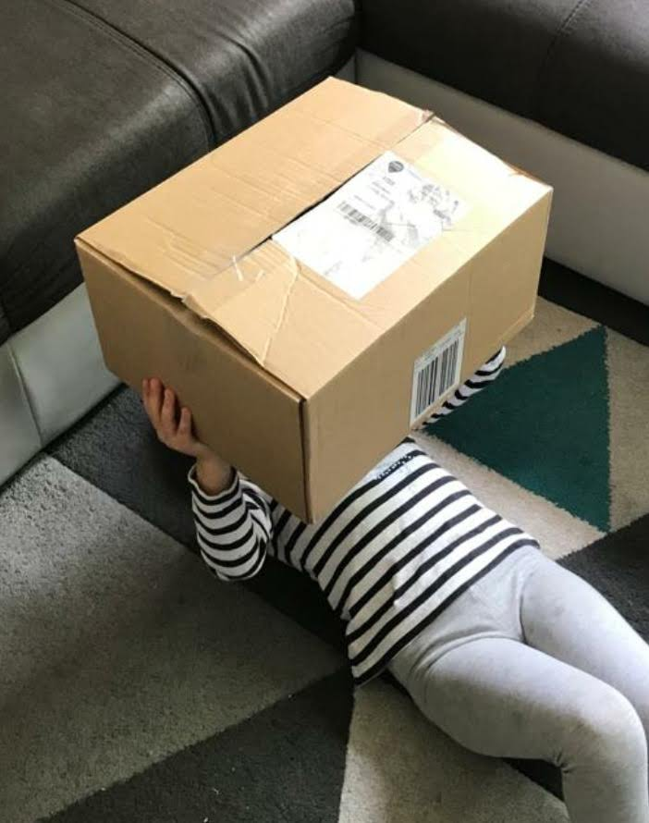

Slide 7
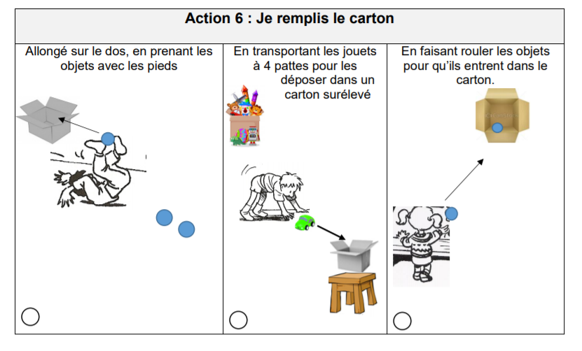
Chaque élève est en possession de son propre carton et de son propre matériel (jouets et balles à transporter), il n’y aura aucun échange avec un autre camarade. L’enseignant veillera à organiser l’espace pour que la distanciation recommandée soit respectée.

Slide 8
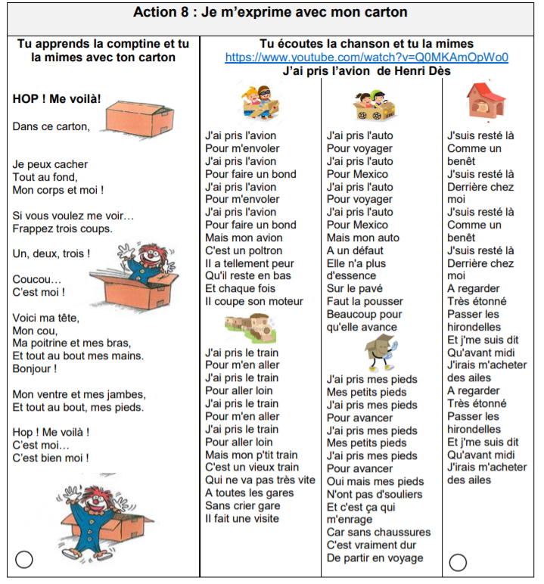
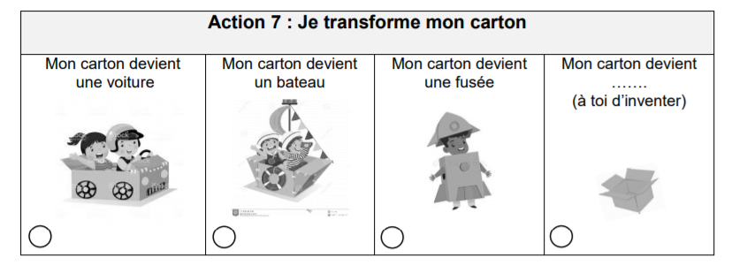

Slide 9

^{Actions avec une chaise}
Au regard des recommandations les activités physiques se font uniquement en extérieur
Chaque élève est en possession d’une chaise et d’un petit tapis; il n’y aura aucun échange avec un autre camarade. L’enseignant veillera à organiser l’espace pour que la distanciation recommandée soit respectée.
Tu vas jouer avec une chaise comme dans l’histoire de Claude Boujon, « La chaise bleue ».
Matériel : une chaise bien stable par élève, un tapis par élève pour sécuriser sous la chaise
Sécurité : commencer par des actions faciles.

Slide 10
D’après l’album La chaise bleue
Règle du jeu :
Tout seul : réaliser les différentes actions proposées. Essayer d’en trouver d’autres. En choisir une que l’enfant dessinera ou que l’enseignant prendra en photo pour garder en souvenir. Si les fiches action sont imprimées, l’enfant peut colorier les ronds quand il a réussi une action.

Slide 11
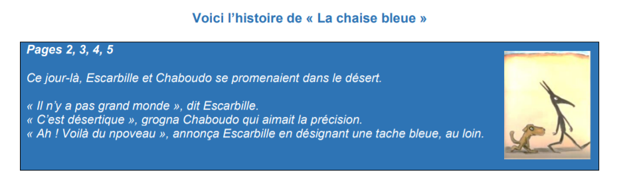
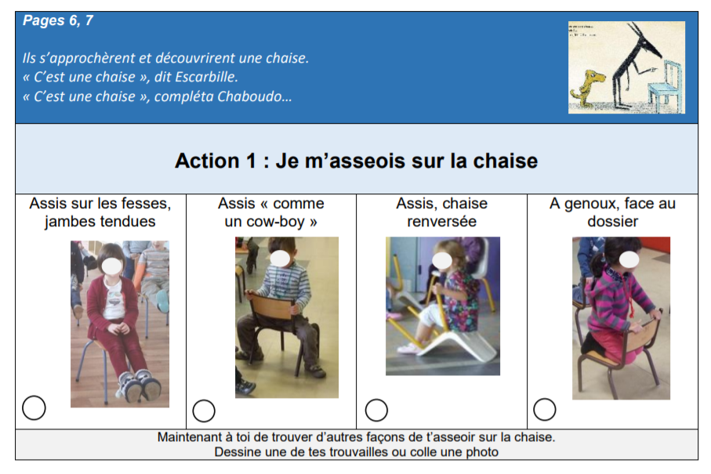

Chaque élève est en possession d’une chaise et d’un petit tapis; il n’y aura aucun échange avec un autre camarade. L’enseignant veillera à organiser l’espace pour que la distanciation recommandée soit respectée.
Je m’assois sur la chaise

Slide 12
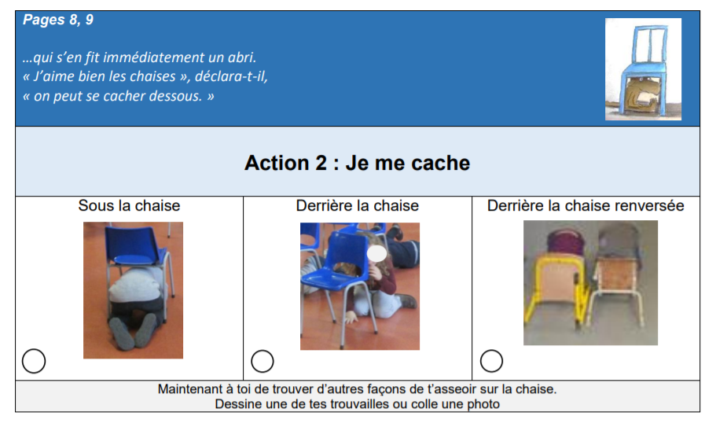
Chaque élève est en possession d’une chaise et d’un petit tapis; il n’y aura aucun échange avec un autre camarade. L’enseignant veillera à organiser l’espace pour que la distanciation recommandée soit respectée.

Slide 13
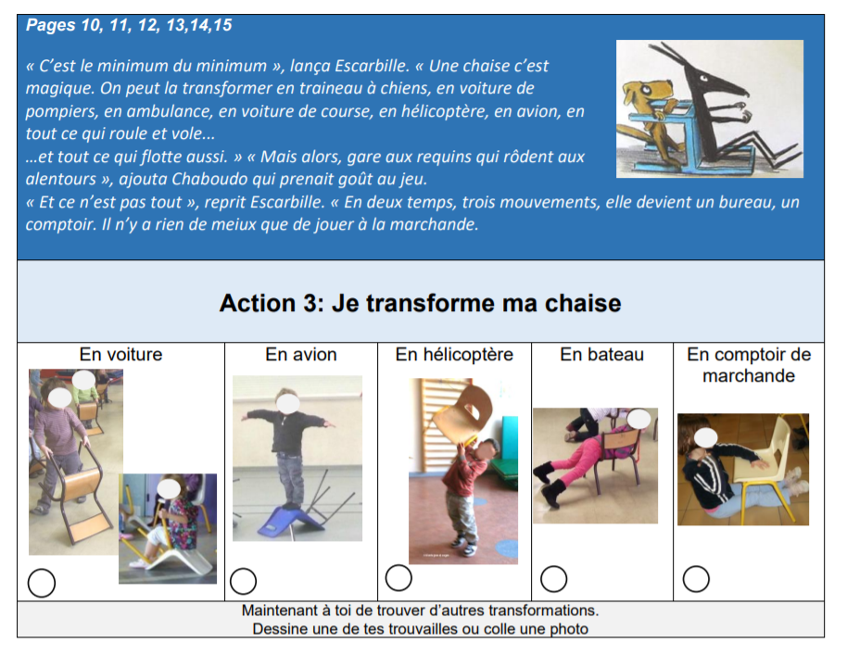
Chaque élève est en possession d’une chaise et d’un petit tapis; il n’y aura aucun échange avec un autre camarade. L’enseignant veillera à organiser l’espace pour que la distanciation recommandée soit respectée.

Slide 14
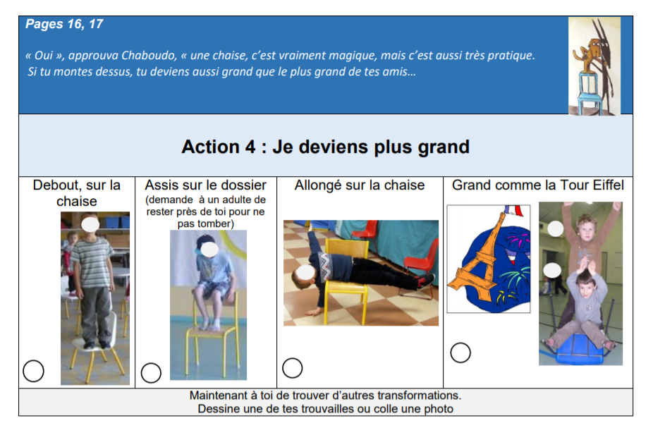
Chaque élève est en possession d’une chaise et d’un petit tapis; il n’y aura aucun échange avec un autre camarade. L’enseignant veillera à organiser l’espace pour que la distanciation recommandée soit respectée.

Slide 15
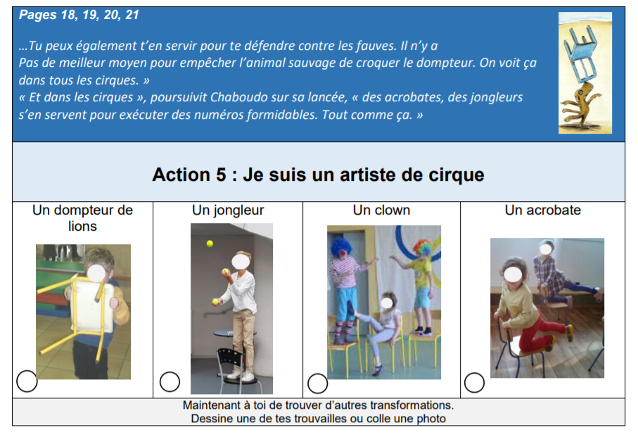
Chaque élève est en possession d’une chaise et d’un petit tapis; il n’y aura aucun échange avec un autre camarade.
L’enfant dispose aussi d’une boite à l’intérieur de laquelle il trouvera le matériel nécessaire à cette activité. Lorsque l’activité est terminée, l’ensemble de la boite est remis à l’Atsem pour désinfection. L’enseignant veillera à organiser l’espace pour que la distanciation recommandée soit respectée.

Slide 16
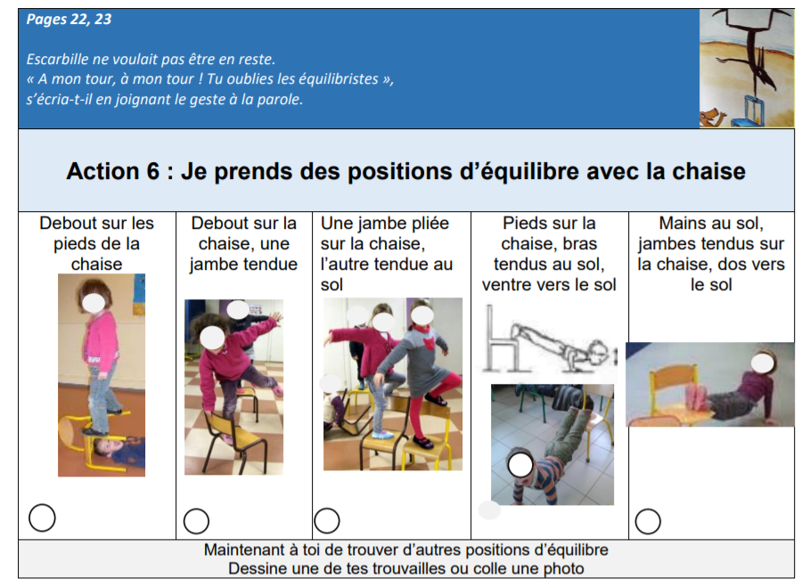
Chaque élève est en possession d’une chaise et d’un petit tapis; il n’y aura aucun échange avec un autre camarade. L’enseignant veillera à organiser l’espace pour que la distanciation recommandée soit respectée.

Slide 17
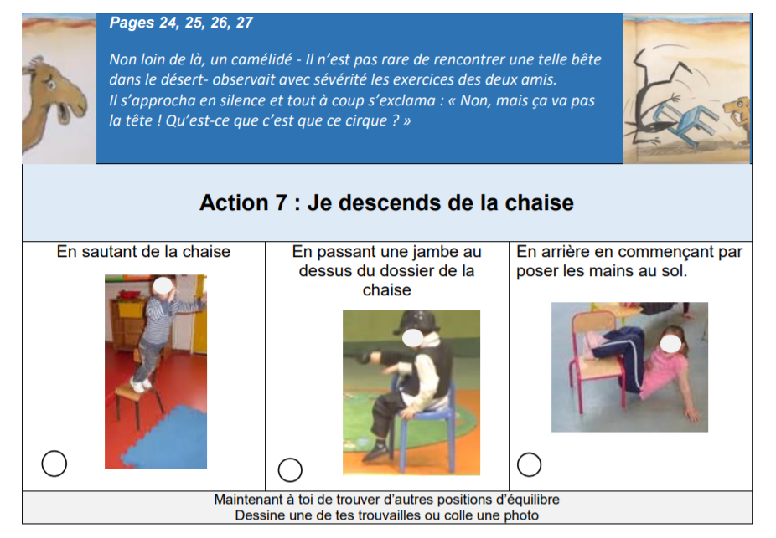
Chaque élève est en possession d’une chaise et d’un petit tapis; il n’y aura aucun échange avec un autre camarade. L’enseignant veillera à organiser l’espace pour que la distanciation recommandée soit respectée.

Slide 18
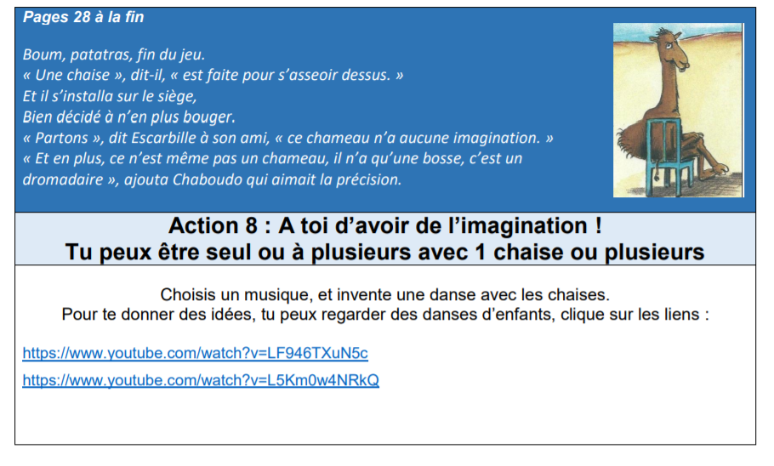
Chaque élève est en possession d’une chaise et d’un petit tapis; il n’y aura aucun échange avec un autre camarade. L’enseignant veillera à organiser l’espace pour que la distanciation recommandée soit respectée.

Slide 19
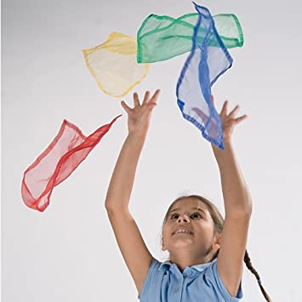
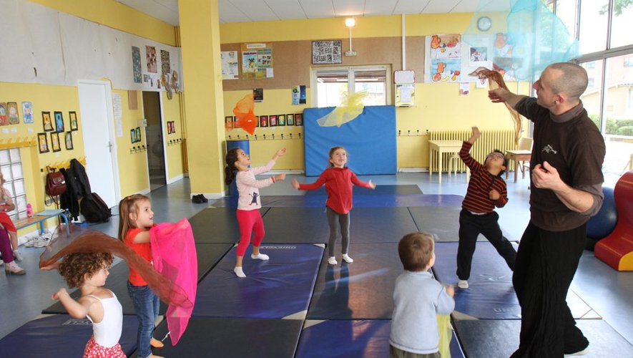
Chaque élève est en possession d’un ou plusieurs foulards; il n’y aura aucun échange avec un autre camarade. L’enseignant veillera à organiser l’espace pour que la distanciation recommandée soit respectée. Pour délimiter les espaces, l’enseignant peut utiliser un tapis par enfant
^{Jongler avec des foulards}
Au regard des recommandations les activités physiques se font uniquement en extérieur

Slide 20
Pour chacune de ces activités, chaque enfant dispose d’une boite à son nom dans laquelle il trouvera le matériel dont il a besoin pour cette activité : les fiches actions et des foulards
Chaque enfant dispose d’une fiche qu’il validera (à bonne distance) avec l’enseignant
L’enseignant veillera à organiser l’espace pour que la distanciation recommandée soit respectée.
Quand l’enfant a terminé l’ensemble de la boîte est remis à l’ATSEM pour désinfection. Le matériel pourra ainsi être mis à disposition d’un autre élève dans une autre boite nominative
^{DÉFI JONGLER AVEC DES FOULARDS}
Voici un défi pour apprendre à jongler avec 3 foulards.
Pour cela suit les conseils. Commence par la fiche 1 étoile. Quand tu as réussi, continue avec la fiche 2 étoiles. Le but est d’arriver à réussir la fiche 3 étoiles.
Il faut s’entrainer de nombreuses fois.

Slide 21
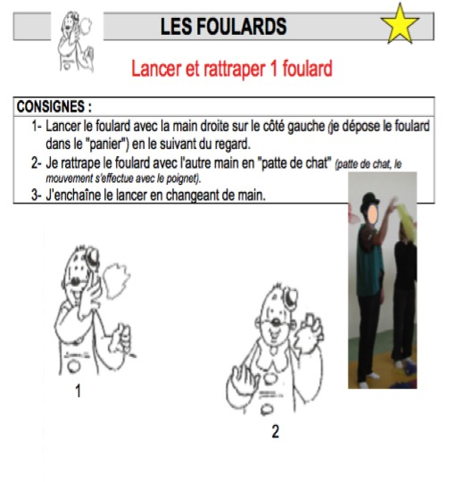
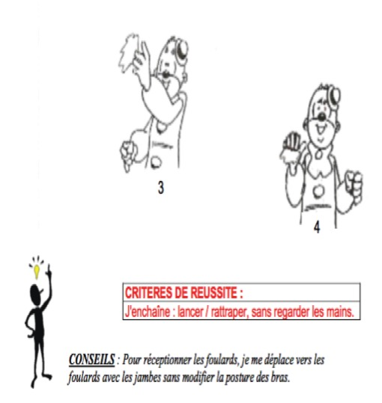
Défi 1 étoile
Jongler avec un foulard.
Passe le foulard d’une main à l’autre en patte de chat. Si tu réussis tape dans les mains entre chaque passage.

Slide 22
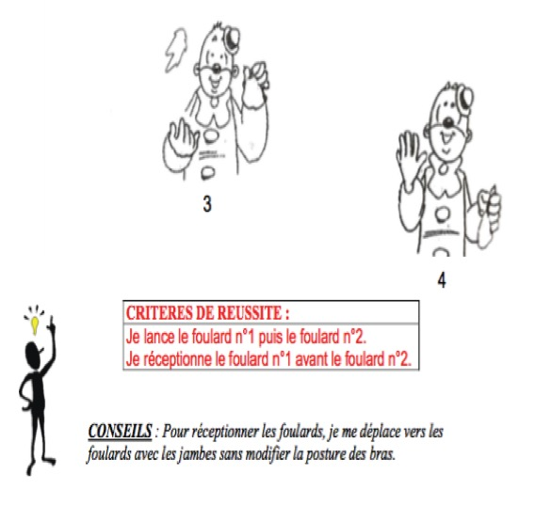
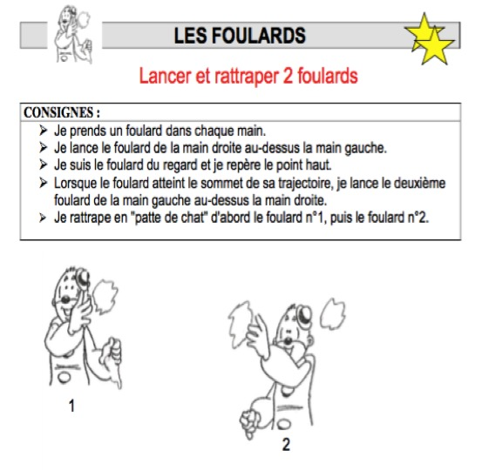
Défi 2 étoiles
Jongler avec deux foulards.
Je réussi à jongler avec mes 2 foulards 3 fois sans les faire tomber..

Slide 23
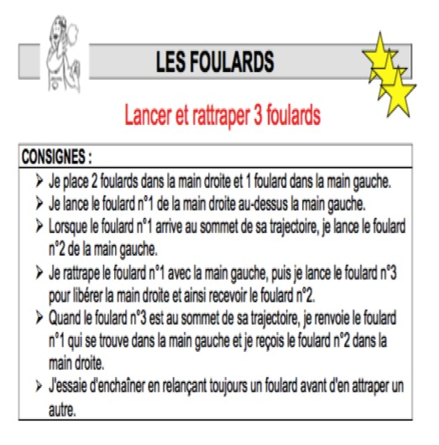
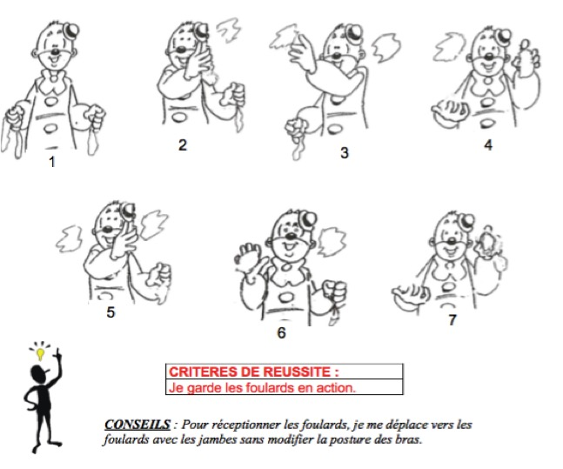
Défi 3 étoiles
Je réussis à jongler avec mes trois foulards 3 fois sans les faire tomber.

Slide 24

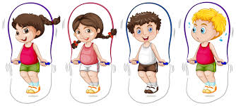
^{CORDE À SAUTER}
Au regard des recommandations les activités physiques se font uniquement en extérieur
Chaque élève est en possession d’une corde à sauter il n’y aura aucun échange avec un autre camarade. L’enseignant veillera à organiser l’espace pour que la distanciation recommandée soit respectée.

Slide 25
Pour chacune de ces activités, chaque enfant dispose d’une boite à son nom dans laquelle il trouvera le matériel dont il a besoin pour cette activité : les fiches actions et une corde à sauter
Chaque enfant dispose d’une fiche qu’il validera (à bonne distance) avec l’enseignant
L’enseignant veillera à organiser l’espace pour que la distanciation recommandée soit respectée.
Quand l’enfant a terminé l’ensemble de la boîte est remis à l’ATSEM pour désinfection. Le matériel pourra ainsi être mis à disposition d’un autre élève dans une autre boite nominative
^{DÉFI CORDE À SAUTER}
Dans ce défi, tu vas apprendre à faire différentes actions avec la corde à sauter et présenter une chorégraphie en enchainant ces mouvements.

Slide 26
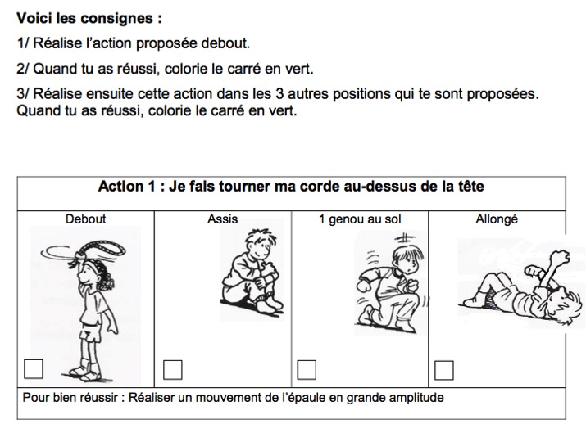

Slide 27
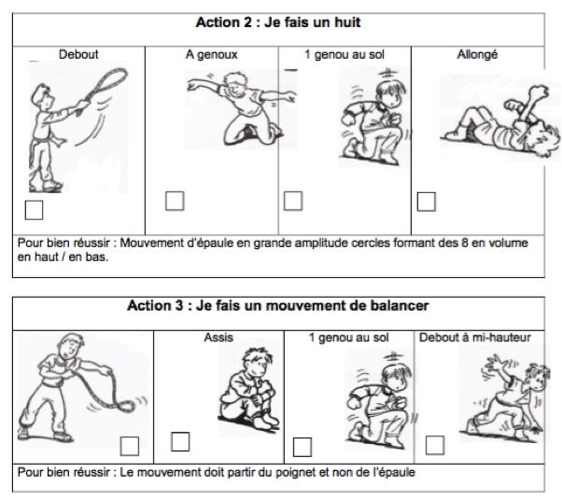

Slide 28
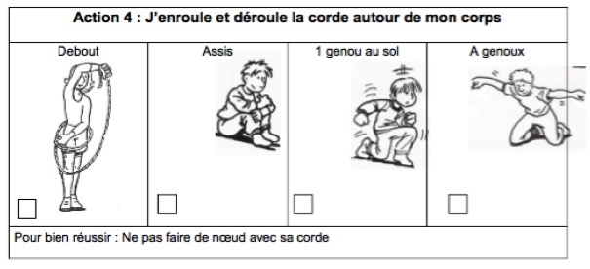
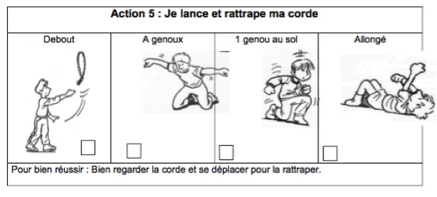

Slide 29
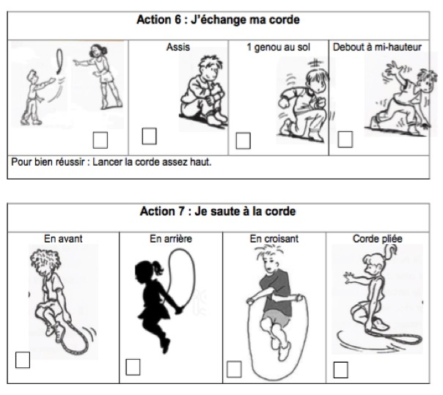

Slide 30
